Slide 1



Módulos
Generar e importar módulos

Slide 2

¿Qué es un módulo?
Definición: Un módulo es un archivo de Python que contiene definiciones de funciones, variables y clases que puedes reutilizar en otros programas.
Objetivo: Reutilizar código, mantenerlo organizado y evitar la duplicación.

Slide 3
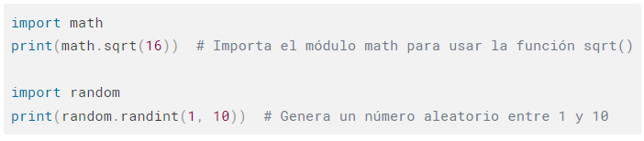
Módulos integrados
Python incluye muchos módulos por defecto: Puedes usar funciones y clases predefinidas importándolos.

Slide 4
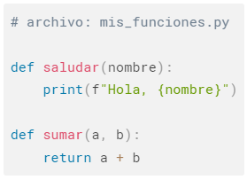
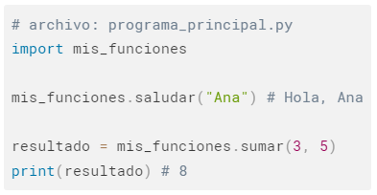
Crear tu propio módulo
Puedes crear tu propio módulo creando un archivo .py que contenga funciones y variables.
El archivo se puede reutilizar en otros programas. Para usar un módulo de otro archivo, utilizaremos la palabra clave import

Slide 5

Importar funciones específicas
También puedes importar funciones específicas de un módulo en lugar de todo el módulo.

Slide 6

Alias de módulos
Puedes usar un alias para un módulo con la palabra clave as. Esto puede ser útil para acortar nombres largos.

Slide 7
Ubicación de los módulos
Python busca módulos en las siguientes ubicaciones:
El directorio del script que se está ejecutando.
Carpetas incluidas en la variable PYTHONPATH.
Directorios predeterminados donde Python está instalado.

Slide 8
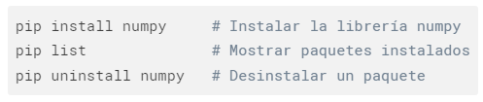

Módulos de terceros
Puedes instalar y utilizar módulos (librerías, paquetes) de terceros desde el repositorio PyPI usando pip.
Nota: pip es el gestor de paquetes de python, como npm es el de Node o composer es el de PHP.

